Slide 1

CUAI 핸즈온 스터디 2팀
2022.05.10
발표자 : 이혜연

Slide 2

스터디 진행 보고

Slide 3
Chapter 6 : 결정 트리
결정 트리
- 분류, 회귀 작업, 다중 출력 작업
- 랜덤 포레스트의 기본 구성 요소

Slide 4
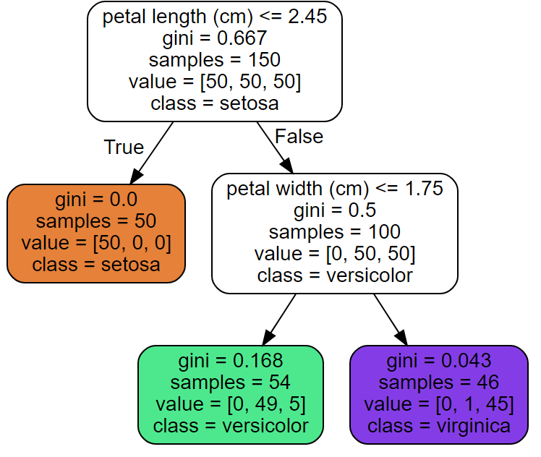
Chapter 6 : 결정 트리
붓꽃 결정 트리
루트 노드 (깊이 : 0)
자식 노드 (깊이 : 1)
리프 노드

Slide 5
Chapter 6 : 결정 트리
Sample 속성
: 얼마나 많은 훈련 샘플이 적용되었는가
Value 속성
: 노드에서 각 클래스에 얼마나 많은 훈련 샘플이 있는가
Gini 속성
: 불순도 측정
한 노드의 모든 샘플이 같은 클래스에 속해 있다면 순수
(gini = 0)

Slide 6
Chapter 6 : 결정 트리
붓꽃 결정 트리
Sample 속성
100개의 훈련 샘플의 꽃잎 길이가 2.45cm보다 길고(깊이1, 오른쪽), 그 중 54개 샘플의 꽃잎 너비가 1.75cm보다 작음 (깊이2, 왼쪽)
Value 속성
맨 오른쪽 아래 노드는
Iris-Setosa 0개,
Iris-Versicolor 1개,
Iris-Virginica 45개
Gini 속성
깊이1의 왼쪽 노드는 순수노드
(gini 점수 0)

Slide 7
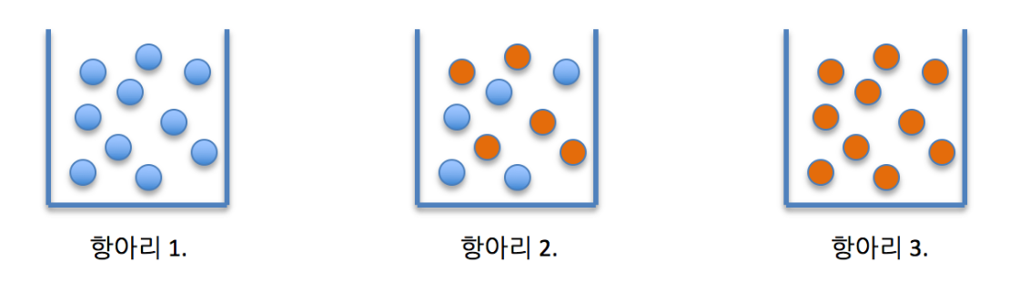
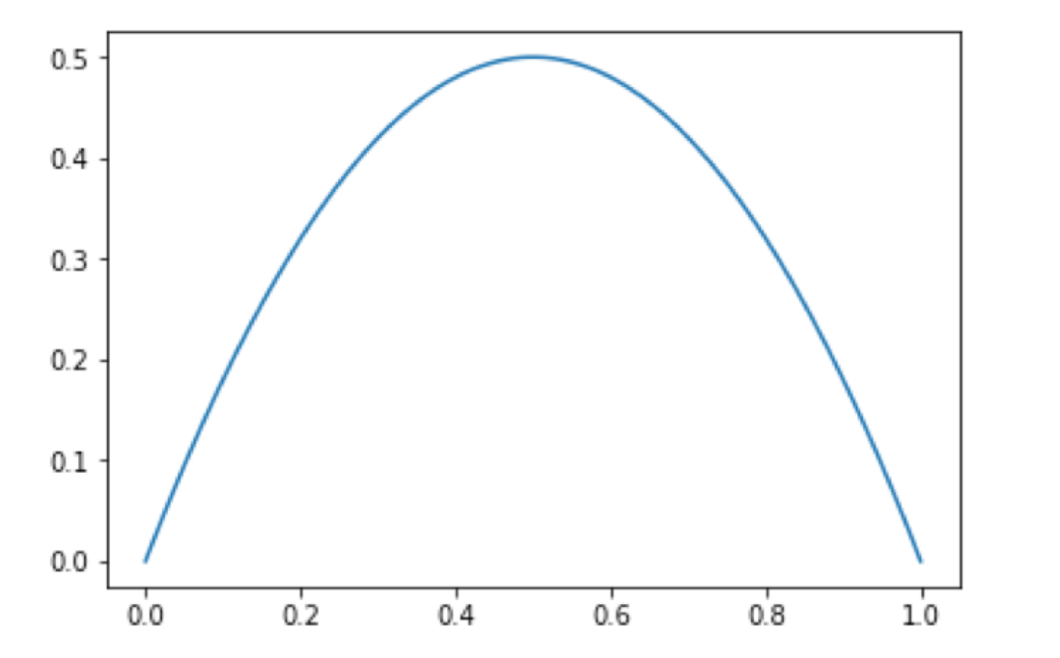
Chapter 6 : 결정 트리
지니 불순도
그래프로 시각화
대칭
양끝이 0에서 시작해서 항아리의
빨간색 구슬과 파란색 구슬의 개수가
같아졌을 때 최댓값에 도달

Slide 8
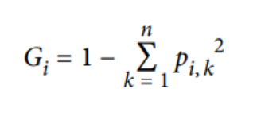
Chapter 6 : 결정 트리
지니 불순도 계산
깊이 2의 왼쪽 노드의 gini 점수
1 – (0/54)^2 – (49/54)^2 – (5/54)^2 = 0.168

Slide 9
Chapter 6 : 결정 트리
엔트로피
: 분자의 무질서함 측정
머신러닝에서의 불순도 측정
어떤 세트가 한 클래스의 샘플만 담고 있으면 엔트로피 0
지니 불순도 vs 엔트로피 ?
큰 차이X
지니 불순도가 계산이 조금 더 빠름
엔트로피가 조금 더 균형 잡힌 트리를 만듦

Slide 10
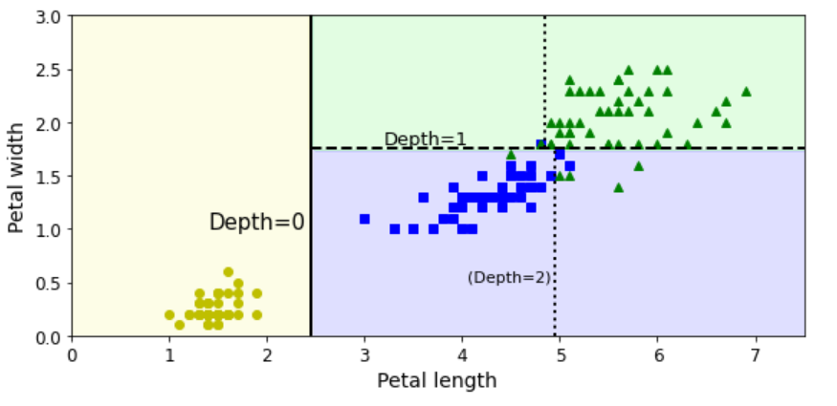
Chapter 6 : 결정 트리
결정 트리의 결정 경계
Max_depth로 결정 경계 (분할)의 수 결정

Slide 11
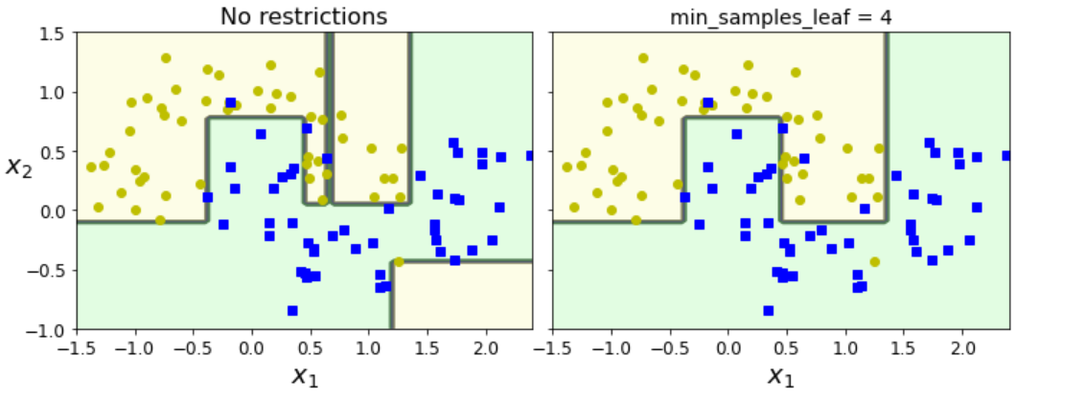
Chapter 6 : 결정 트리
훈련 데이터에 대한 과대적합을 피하기 위해 결정 트리의 자유도를 제한 -> 규제
Min_sample_leaf : 리프 노드가 가지고 있어야 할 최소 샘플 수
왼쪽 결정 트리 – 기본 매개변수 사용 (규제X) // 오른쪽 결정 트리 – min_sample_leaf=4
왼쪽 – 과대적합 // 오른쪽 – 일반화 성능이 더 좋음

Slide 12
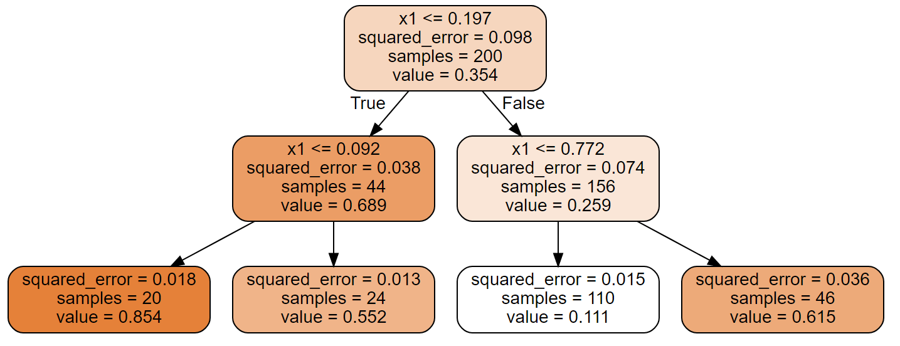
Chapter 6 : 결정 트리
회귀
각 노드에서 클래스를 예측하는 대신 어떤 값을 예측
ex) x1=0.6 -> value = 0.111
예측값 : 리프노드에 있는 110개 훈련 샘플의 평균 타깃값
예측값을 사용해 110개 샘플에 대한 평균제곱오차 계산 -> 0.015

Slide 13
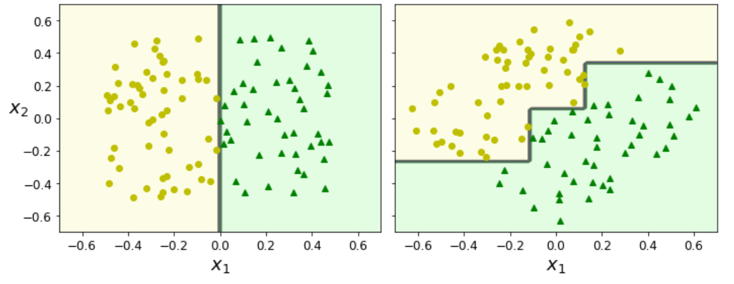
Chapter 6 : 결정 트리
불안정성
계단 모양의 결정 경계 -> 훈련 세트의 회전에 민감
데이터셋을 45도 회전 -> 불필요하게 구불구불해짐 => PCA 기법

Slide 14
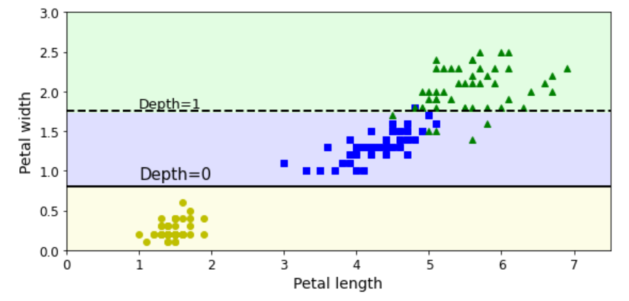
Chapter 6 : 결정 트리
불안정성
훈련 데이터에 있는 작은 변화에도 매우 민감
훈련 세트에서 가장 넓은 Iris-Versicolor를 제거한 그래프

